Slide 1

MongoDB projekat: Online shopping Vestiaire Collective
Tamara Ranisović
Miloš Todorović
Tijana Varađanin
Vestiaire Collective Dataset

Slide 2

Tema: Analiza podataka sa Vestiaire Collective sajta
Korišćeni skup podataka: https://www.kaggle.com/datasets/justinpakzad/vestiaire-fashion-dataset
Broj zapisa: 900514 redova i 36 kolona, 490MB
Vestiaire Collective je online prodavnica brendiranih second hand modnih proizvoda. Podaci prikazuju proizvode i njihove karakteristike, kao i detalje o prodavcima i njihovim zaradama, skladištima, dodatnim naknadama pri kupovini i drugim informacijama bitnim za tok prodaje.

Slide 3
Semantika postojećih kolona
product_id: identifikaciona oznaka proizvoda
product_type: tip proizvoda
product_name: naziv proizvoda
product_description: opis proizvoda
product_keywords: ključne reči iz opisa proizvoda
product_gender_target (men, women): pol kojem je proizvod namenjen
product_category: kategorija proizvoda
product_season: godišnje doba
product_condition: stanje proizvoda
product_like_count: broj lajkova proizvoda
sold (true, false): prodato/nije prodato
reserved (true, false): rezervisano/nije rezervisano

Slide 4
Semantika postojećih kolona
available (true, false): dostupno/nije dostupno za porudžbinu
in_stock (true, false): dostupno/nije dostupno na lageru
should_be_gone (true, false): da li proizvod treba da se povuče iz prodaje
brand_id: identifikaciona oznaka brenda
brand_name: naziv brenda
brand_url: adresa brenda
product_material: materijal proizvoda
product_color: boja proizvoda
price_USD: cena u dolarima
seller_price: cena po kojoj prodavac prodaje proizvod
seller_earning: zarada prodavca za prodati proizvod
seller_badge: bedž prodavca

Slide 5
Semantika postojećih kolona
has_cross_border_fees (true, false): postojanje prekograničnih naknada
buyers_fees: dodatne naknade kupca
warehouse_name: naziv skladista
seller_id: identifikaciona oznaka prodavca
seller_username: korisničko ime prodavca
usually_ships_within: rok dostave proizvoda
seller_country: država prodavca
seller_products_sold: broj prodatih proizvoda
seller_num_products_listed: broj proizvoda koji prodavac ima u ponudi
seller_community_rank: rang u zajednici prodavaca
seller_num_followers: broj pratilaca prodavca
seller_pass_rate: stopa uspešnosti prodavca

Slide 6
Prostiranje podataka
Proizvod ¹⁻¹ ¹⁻¹ Brend
Proizvod ¹⁻¹ ¹⁻¹ Status
Proizvod ¹⁻¹ ¹⁻¹ Prodavac

Slide 7
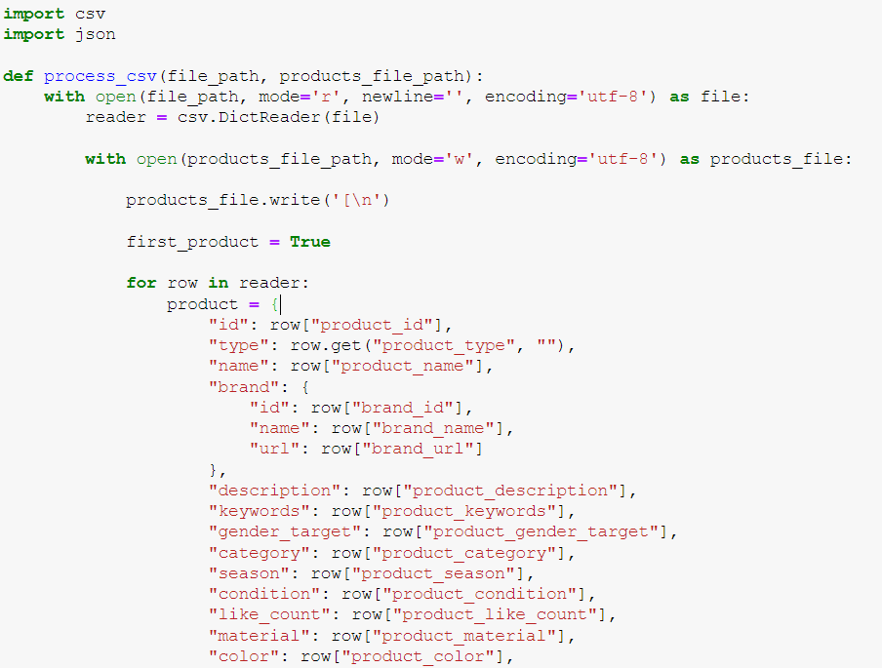
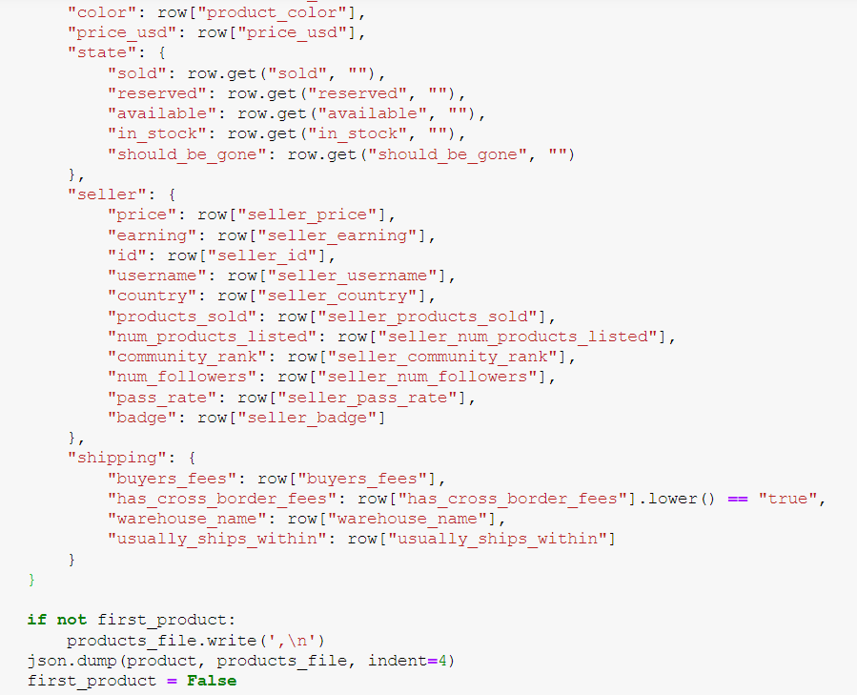
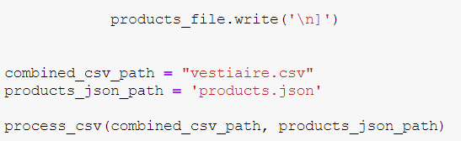
Skripta za kreiranje JSON fajla Products

Slide 8
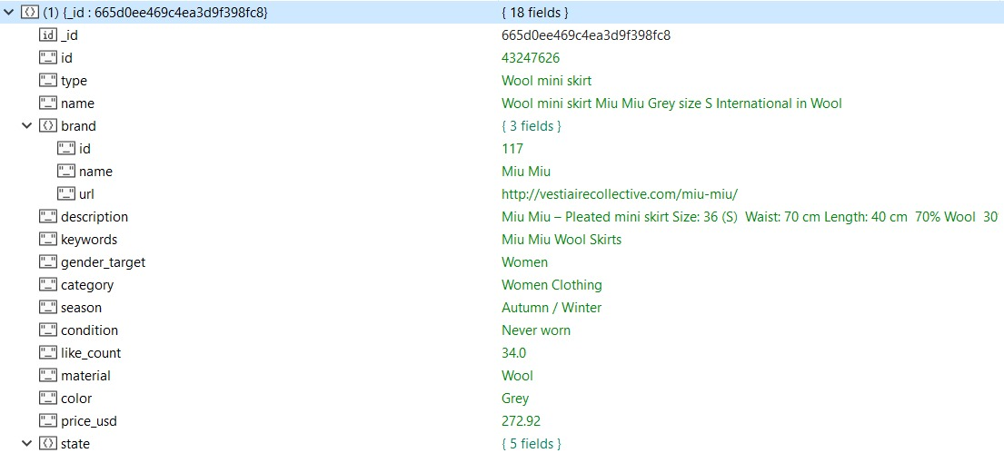
Inicijalna logička šema kolekcije Products

Slide 9
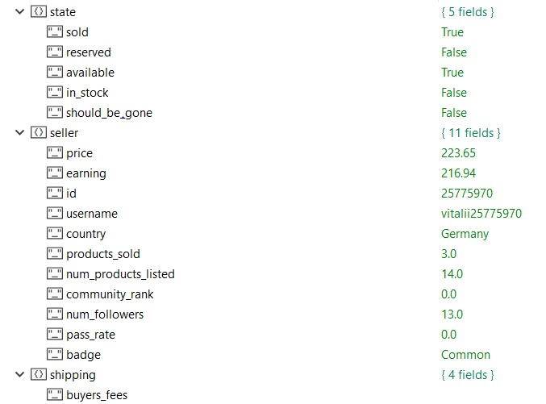
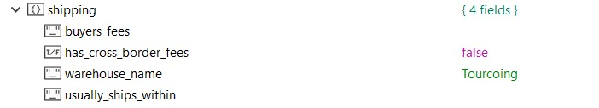
Inicijalna logička šema kolekcije Products

Slide 10
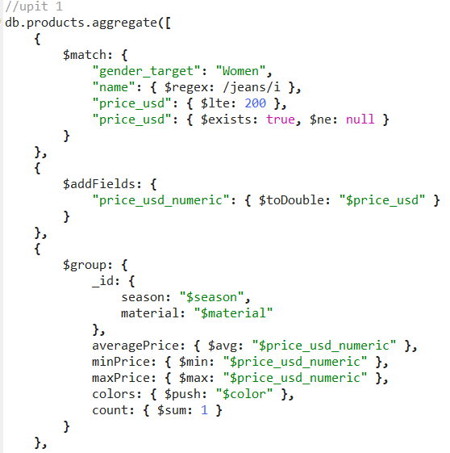
Agregacije – Tijana
1. Pronaci prvih 30 najskupljih kombinacija farmerki koje ne kostaju vise od 200 USD, grupisanih po parovima sezona-materijal, prema prosecnoj ceni farmerki za svaku kombinaciju, gde dodatno treba pronaci minimalnu, maksimalnu cenu i najcescu boju za svaku grupu farmerki.

Slide 11
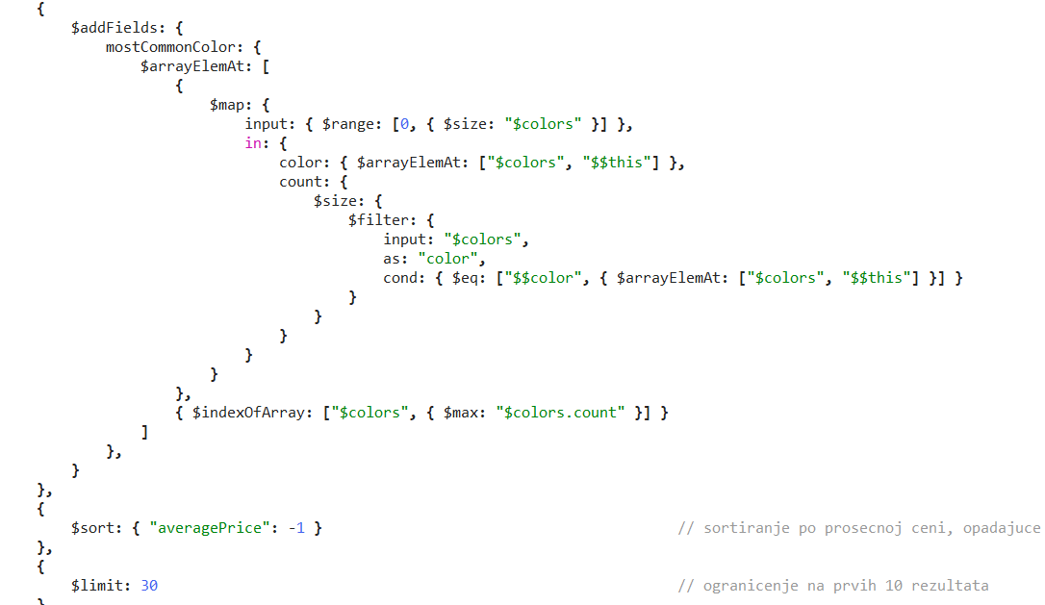
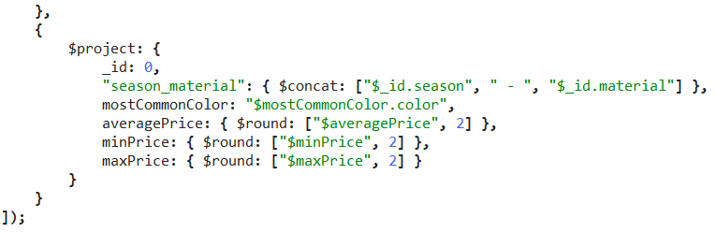
1. Pronaci prvih 30 najskupljih kombinacija farmerki koje ne kostaju vise od 200 USD, grupisanih po parovima sezona-materijal, prema prosecnoj ceni farmerki za svaku kombinaciju, gde dodatno treba pronaci minimalnu, maksimalnu cenu i najcescu boju za svaku grupu farmerki.

Slide 12
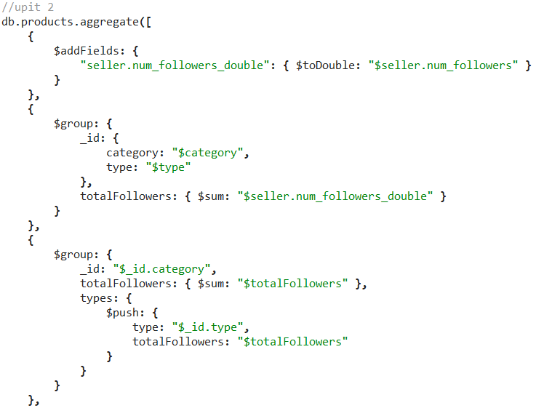
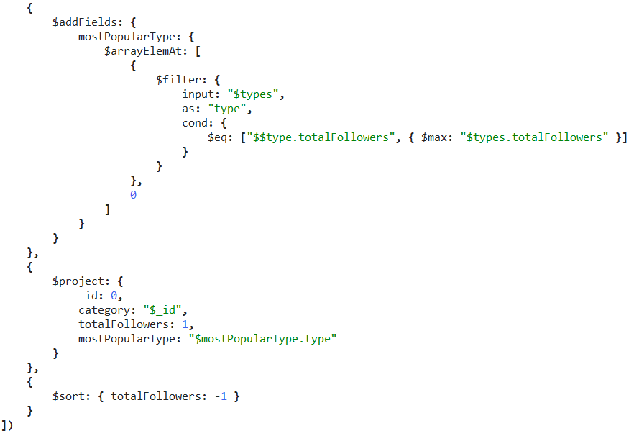
2. Za svaku kategoriju proizvoda, odrediti popularnost proizvoda putem broja pratilaca prodavca koji pripada proizvodu, a zatim za svaku kategoriju odrediti najpopularniji tip proizvoda koji se pratiocima prikazuje.Rezultate sortirati prema popularnosti kategorija, tako da prva bude ona cije proizvode je najvise pratilaca videlo.

Slide 13
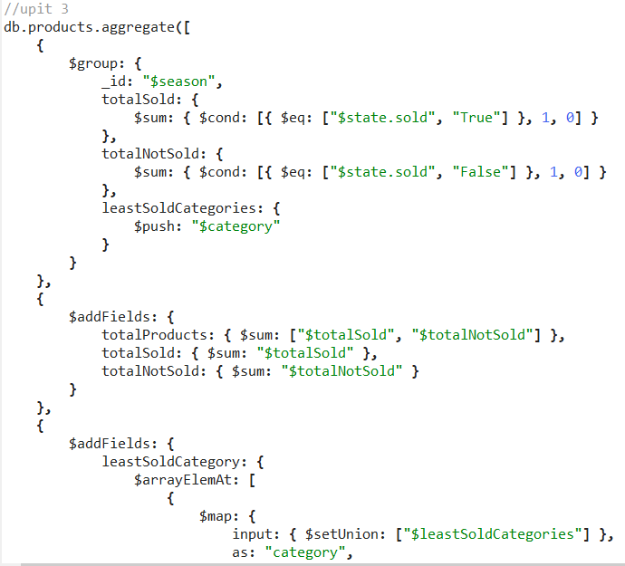
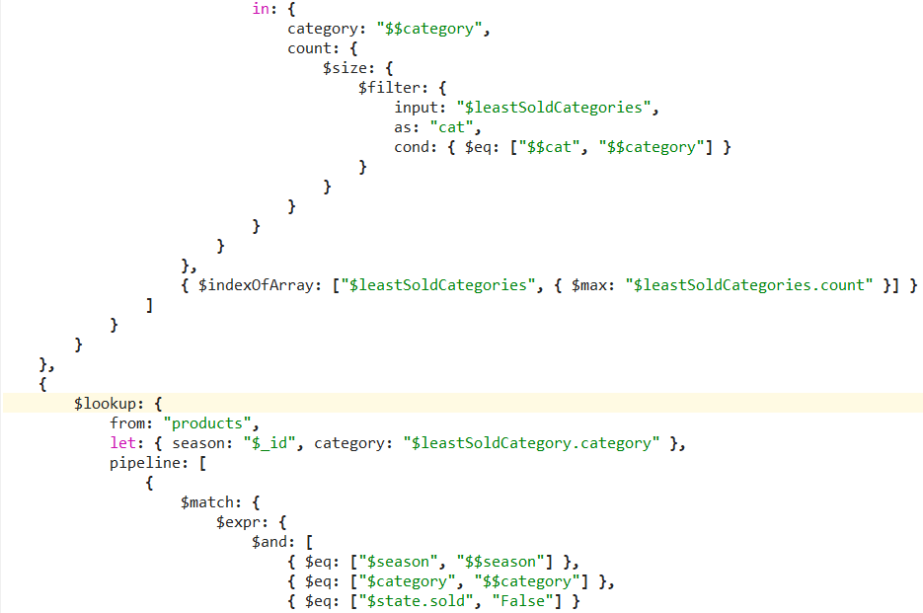
3. Analizirati prodaju proizvoda po sezoni, grupisanjem po sezoni, gde za svaku sezonu treba prikazati ukupan broj proizvoda, izracunati broj prodatih proizvoda, ukupan broj proizvoda koji nisu prodati i udeo prodatih proizvodau odnosu na celokupnu ponudu po sezoni. Za svaku sezonu pronaci kategoriju proizvoda koja se najmanje prodala, a sve rezultate sortirati prema udelu prodatih proizvoda, u opadajucem redosledu.

Slide 14
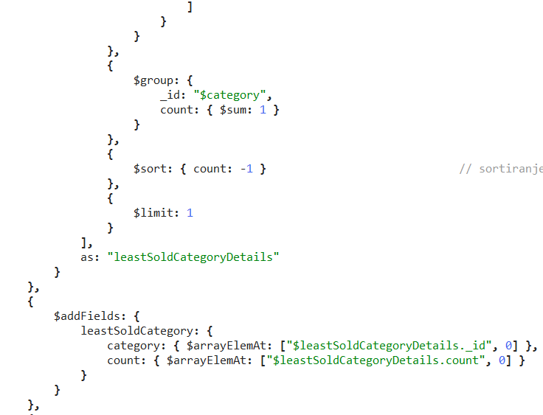
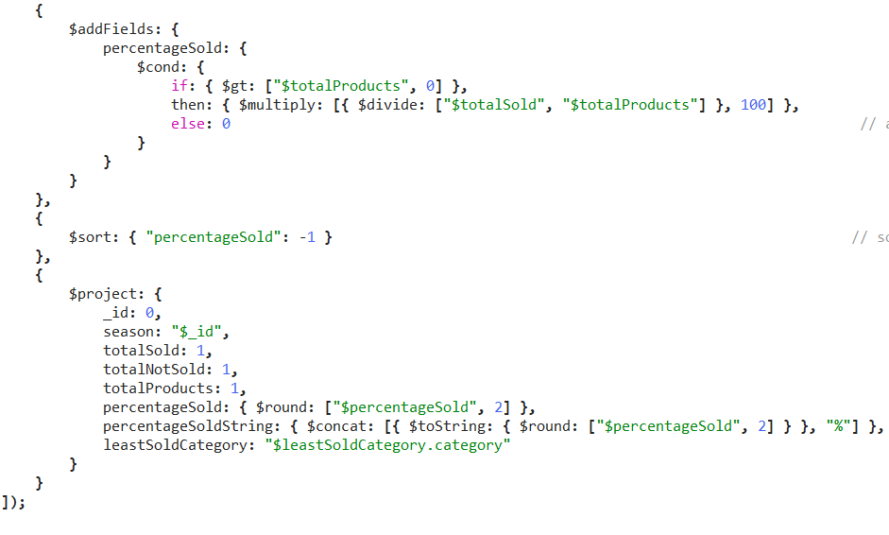
3. Analizirati prodaju proizvoda po sezoni, grupisanjem po sezoni, gde za svaku sezonu treba prikazati ukupan broj proizvoda, izracunati broj prodatih proizvoda, ukupan broj proizvoda koji nisu prodati i udeo prodatih proizvodau odnosu na celokupnu ponudu po sezoni. Za svaku sezonu pronaci kategoriju proizvoda koja se najmanje prodala, a sve rezultate sortirati prema udelu prodatih proizvoda, u opadajucem redosledu.

Slide 15
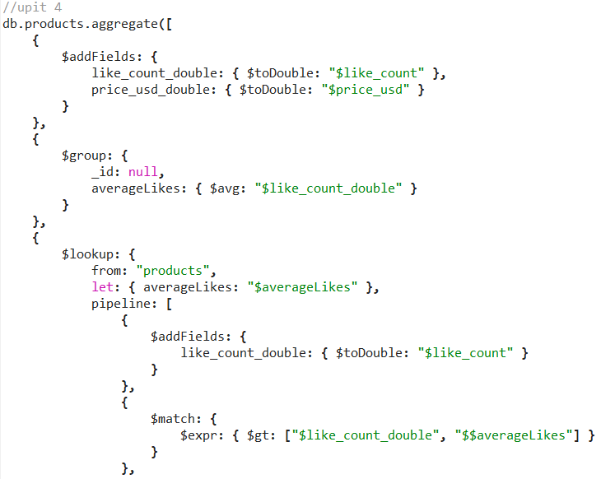
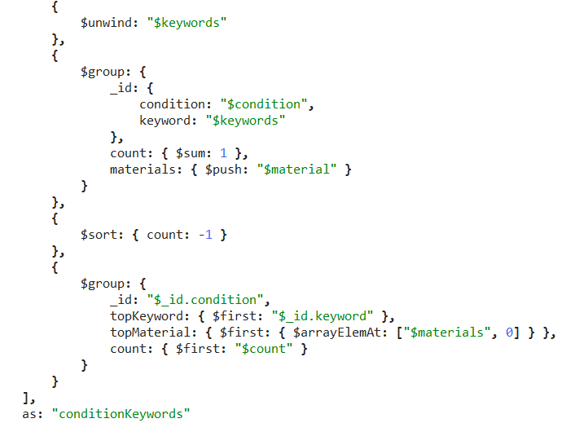
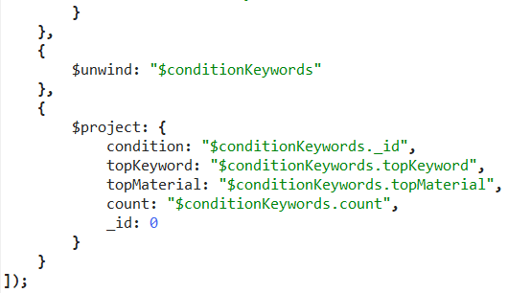
4. Grupisati proizvode prema stanju u kom se nalaze. U obzir uzeti samo one proizvode koji imaju vise lajkova odprosecnog broja lajkova svih proizvoda. Za svako stanje u kom se ovi proizvodi nalaze, ispisati koliko ih je, kao i koje se kljucne reci najcesce pojavljuju u tim proizvodima i od kog materijala je najvise proizvoda iz te grupe napravljeno.

Slide 16
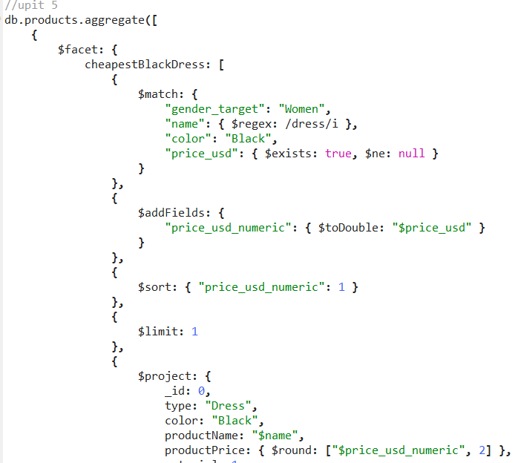
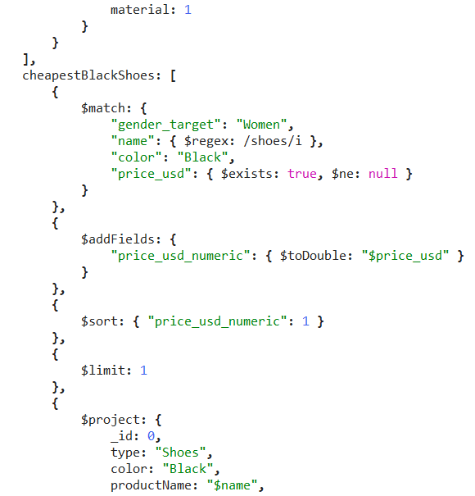
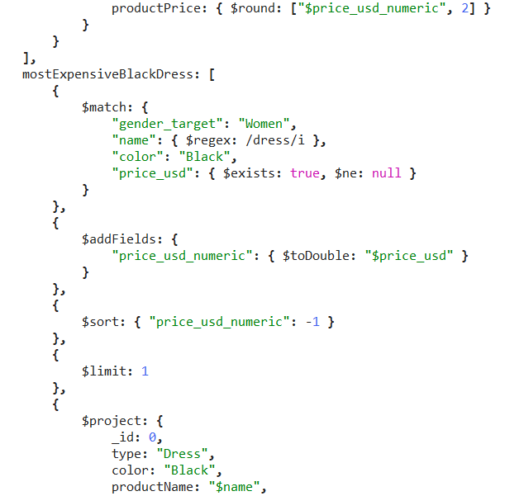
5. Pronaci parove: najjeftinije crne zenske cipele i najjeftinija crna zenska haljina, kao i: najskuplje crne zenske cipele i najskuplja crna zenska haljina, a zatim izlistati 10 proizvoda koji se po ceni uklapaju u cenovni rangizmedju zbira cena prvog najjeftinijeg i drugog najskupljeg para, tako da ti proizvodi budu takodje crne boje i materijala istog kao i materijal najskuplje haljine.

Slide 17
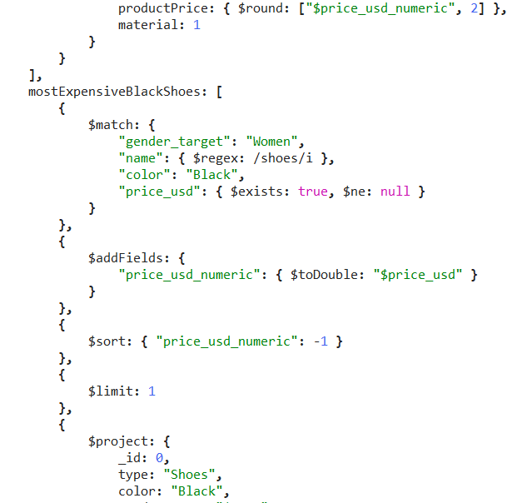
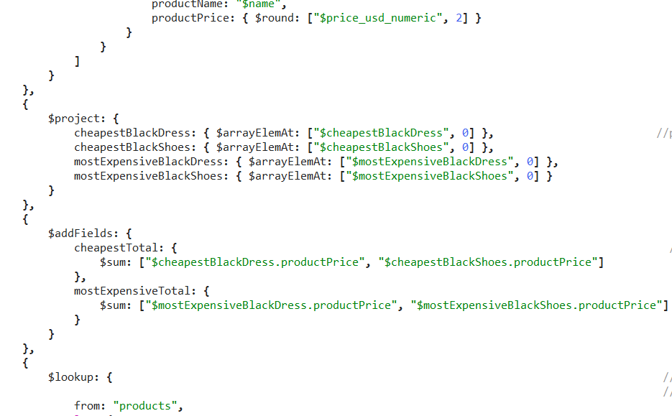
5. Pronaci parove: najjeftinije crne zenske cipele i najjeftinija crna zenska haljina, kao i: najskuplje crne zenske cipele i najskuplja crna zenska haljina, a zatim izlistati 10 proizvoda koji se po ceni uklapaju u cenovni rangizmedju zbira cena prvog najjeftinijeg i drugog najskupljeg para, tako da ti proizvodi budu takodje crne boje i materijala istog kao i materijal najskuplje haljine.

Slide 18
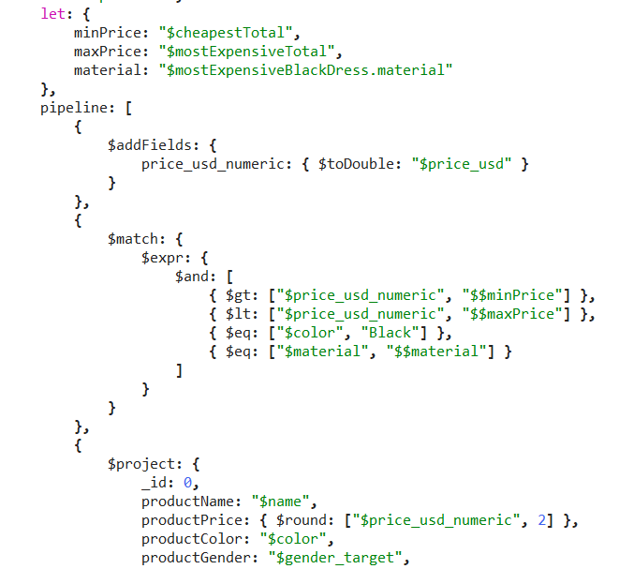
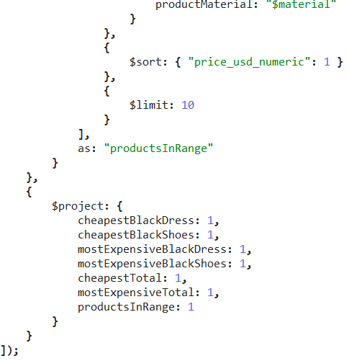
5. Pronaci parove: najjeftinije crne zenske cipele i najjeftinija crna zenska haljina, kao i: najskuplje crne zenske cipele i najskuplja crna zenska haljina, a zatim izlistati 10 proizvoda koji se po ceni uklapaju u cenovni rangizmedju zbira cena prvog najjeftinijeg i drugog najskupljeg para, tako da ti proizvodi budu takodje crne boje i materijala istog kao i materijal najskuplje haljine.

Slide 19
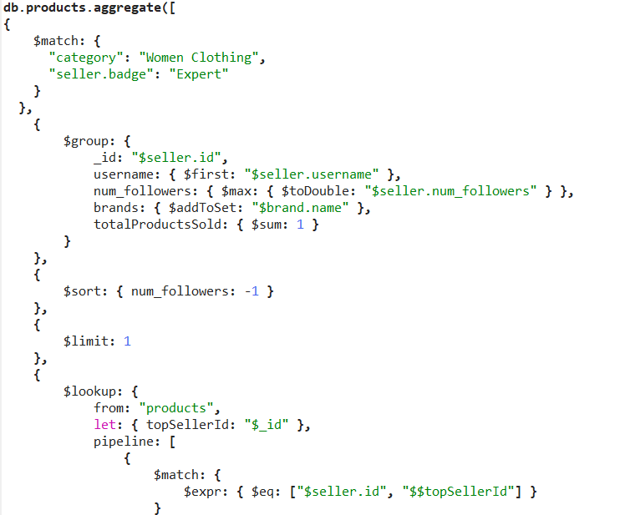
Agregacije – Tamara
1. Proizvode kojih 5 brendova ženske obuće je najviše prodavao prodavac sa najvećim
brojem pratioca u kategoriji ekspert-prodavaca?

Slide 20
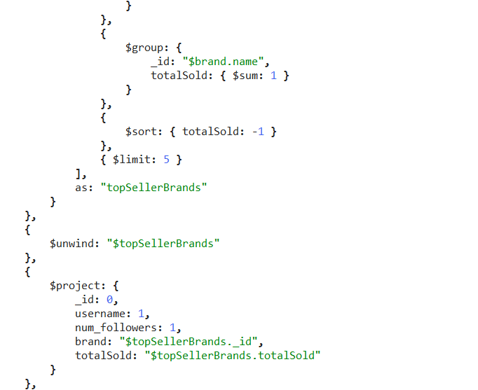
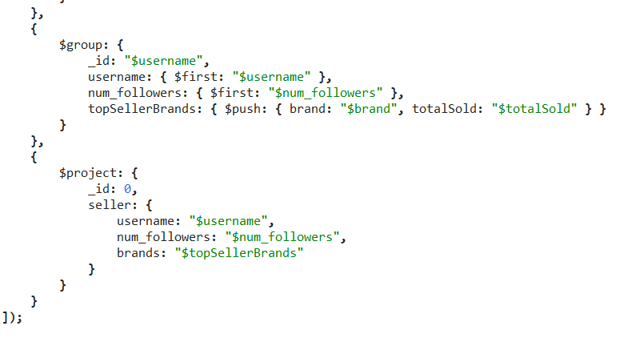
1. Proizvode kojih 5 brendova ženske obuće je najviše prodavao prodavac sa najvećim
brojem pratioca u kategoriji ekspert-prodavaca?

Slide 21
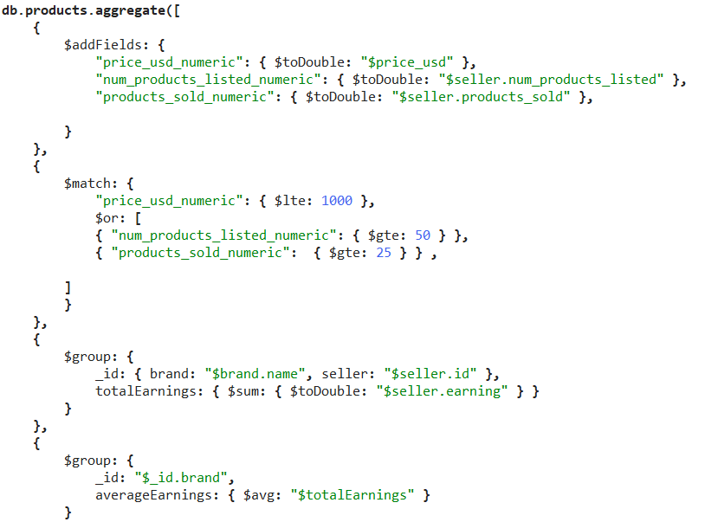
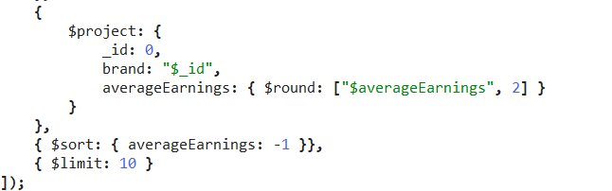
2. Pronaći top 10 brendova proizvoda do 1000$, koji prodavcima sa 25+ prodatih ili 50+ izlozenih proizvoda u proseku donose najveću zaradu.

Slide 22
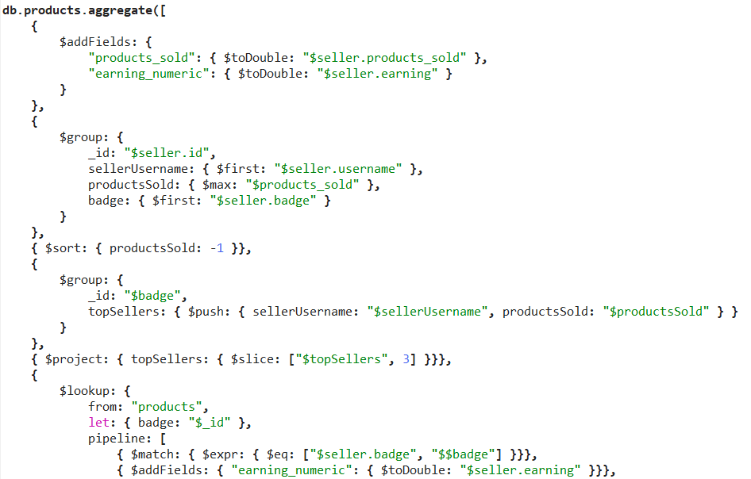
3. Za svaku kategoriju prodavaca (prema bedžu) odrediti koliko iznosi minimalna, maksimalna i prosečna zarada po proizvodu. Takodje, za svaku kategoriju pronaci top 3 prodavca sa najvecim ukupnim brojem prodatih proizvoda.

Slide 23
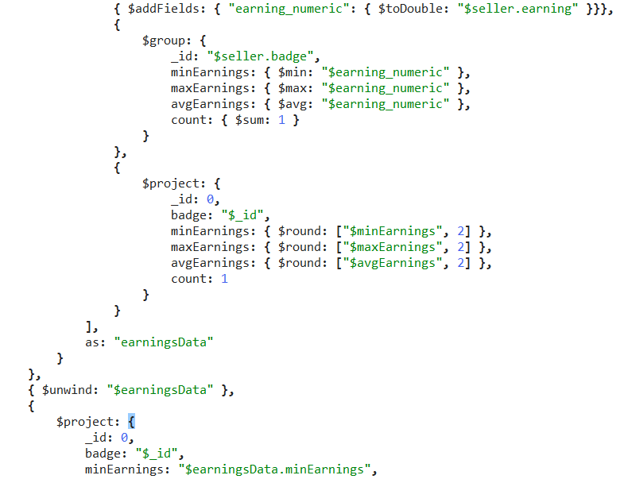
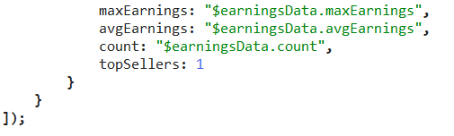
3. Za svaku kategoriju prodavaca (prema bedžu) odrediti koliko iznosi minimalna, maksimalna i prosečna zarada po proizvodu. Takodje, za svaku kategoriju pronaci top 3 prodavca sa najvecim ukupnim brojem prodatih proizvoda.

Slide 24
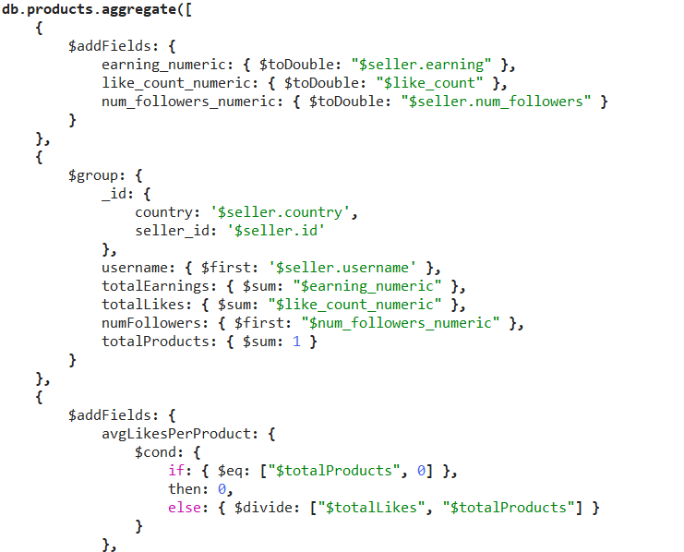
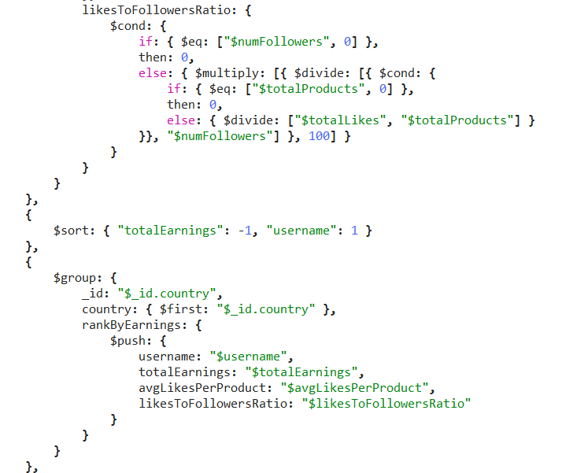
4. Za svaku drzavu prikazati rang listu prodavaca prema ukupnoj zaradi na proizvodima. Takodje, za svakog prodavca odrediti prosecan broj lajkova na proizvodima, kao i procenat ovog broja u odnosu na broj pratioca.

Slide 25
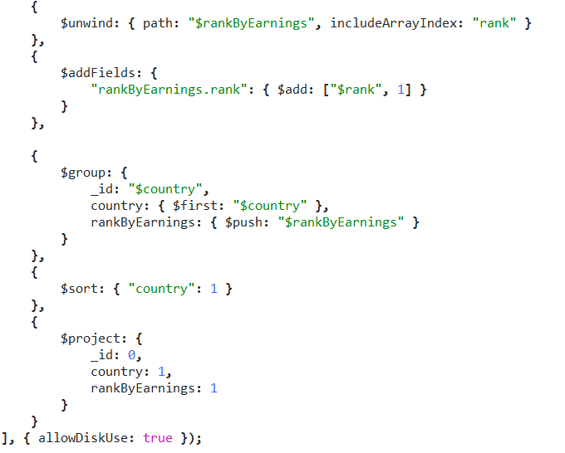
4. Za svaku drzavu prikazati rang listu prodavaca prema ukupnoj zaradi na proizvodima. Takodje, za svakog prodavca odrediti prosecan broj lajkova na proizvodima, kao i procenat ovog broja u odnosu na broj pratioca.

Slide 26
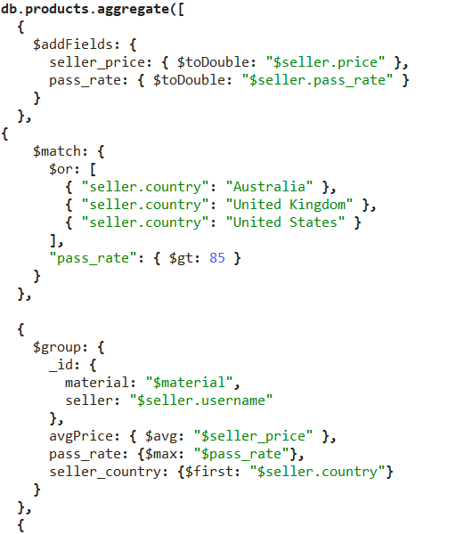
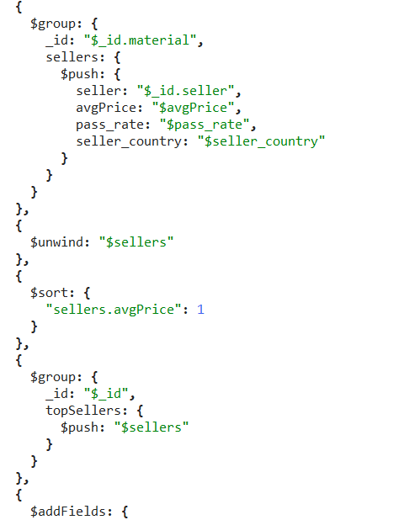
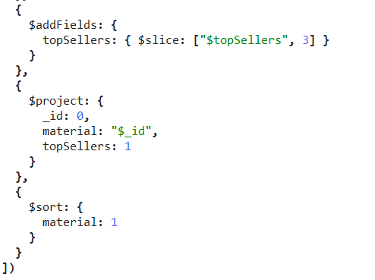
5. Za svaki materijal, pronaci top 3 prodavca koji su iz Australije, UK ili SAD, sa stopom uspesnosti vecom od 85, koji prodaju proizvode od datog materijala po najnizoj prosecnoj ceni.

Slide 27
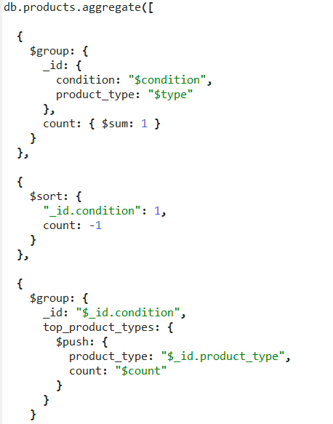
Agregacije – Miloš
1. Za svako stanje proizvoda odrediti 2 tipa proizvoda koji su najučestaliji za to stanje i za svaki tip proizvoda u određenom stanju odrediti 2 boje koje su najučestalije. Tipovi proizvoda su sortirani po broju tog tipa proizvoda za to stanje.

Slide 28
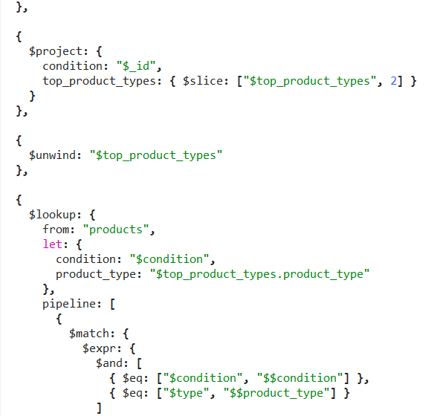
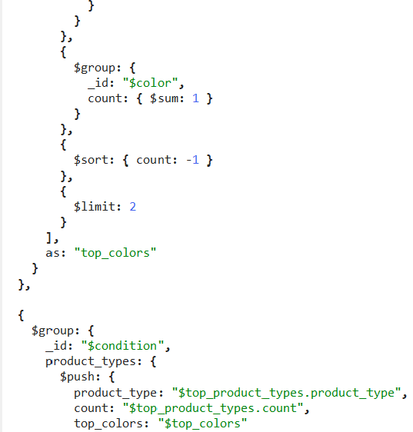
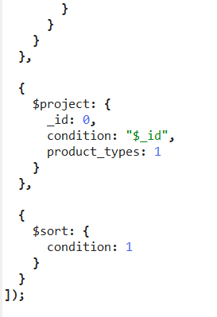
1. Za svako stanje proizvoda odrediti 2 tipa proizvoda koji su najučestaliji za to stanje i za svaki tip proizvoda u određenom stanju odrediti 2 boje koje su najučestalije.

Slide 29
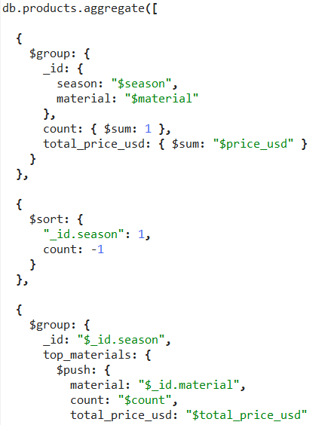
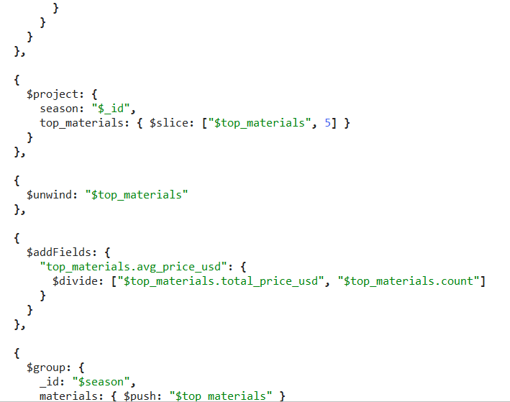
2. Za svaku sezonu pronaci top 5 materijala i za svaki materijal izračunati prosečnu vrednost cene u dolarima u sezoni u kojoj se nalazi, izračunati prosečnu vrednost za ostala 4 materijala u istoj sezoni. Za svaki materijal u sezoni izračunati razliku između njegove prosečne vrednosti cene u dolarima i prosečne vrednosti cene u dolarima za ostala 4 materijala.

Slide 30
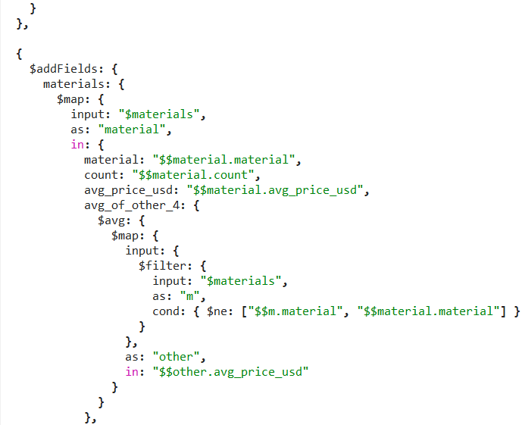
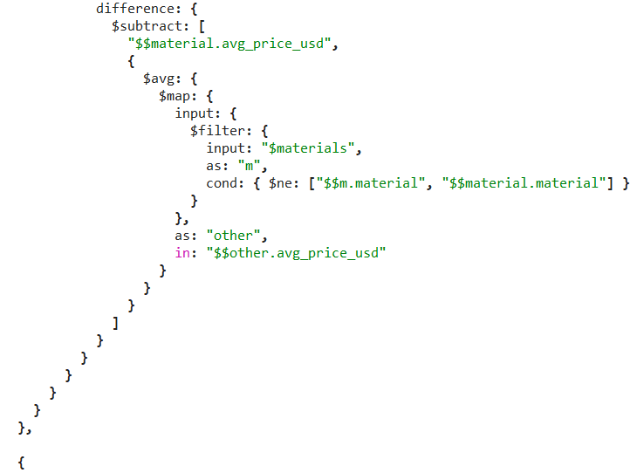
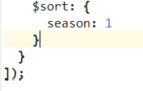
2. Za svaku sezonu pronaci top 5 materijala i za svaki materijal izračunati prosečnu vrednost cene u dolarima u sezoni u kojoj se nalazi, izračunati prosečnu vrednost za ostala 4 materijala u istoj sezoni. Za svaki materijal u sezoni izračunati razliku između njegove prosečne vrednosti cene u dolarima i prosečne vrednosti cene u dolarima za ostala 4 materijala.

Slide 31
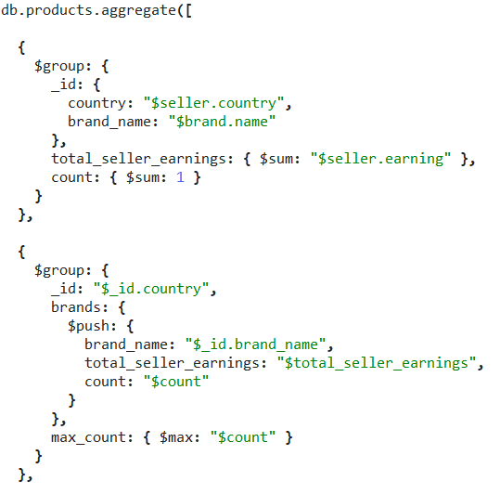
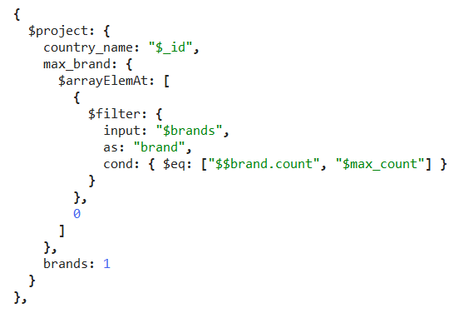
3. Za svaku državu prodavca pronaći brend proizvoda koji je najzastupljeniji. Izračunati ukupna primanja prodavca za najzastupljeniji brend u određenoj državi i izračunati primanja prodavca za sve ostale brendove u istoj državi.

Slide 32


4. Za svako skladište izračunati ukupan broj prodatih, rezervisanih i slobodnih proizvoda, takođe, izračunati prosečne naknadu kupca za to skladište. Pronaći države koje imaju manju prosečnu naknadu kupca u odnosu na određeno skladište i za svaku državu pronaći 2 tipa proizvoda koja imaju prosečne naknade kupca najpribližnije toj državi.

Slide 33

4. Za svako skladište izračunati ukupan broj prodatih, rezervisanih i slobodnih proizvoda, takođe, izračunati prosečne naknadu kupca za to skladište. Pronaći države koje imaju manju prosečnu naknadu kupca u odnosu na određeno skladište i za svaku državu pronaći 2 tipa proizvoda koja imaju prosečne naknade kupca najpribližnije toj državi.

Slide 34


4. Za svako skladište izračunati ukupan broj prodatih, rezervisanih i slobodnih proizvoda, takođe, izračunati prosečne naknadu kupca za to skladište. Pronaći države koje imaju manju prosečnu naknadu kupca u odnosu na određeno skladište i za svaku državu pronaći 2 tipa proizvoda koja imaju prosečne naknade kupca najpribližnije toj državi.

Slide 35

5. Izračunati minimum, Q1, medijanu, Q3 i maksimum na osnovu cena proizvoda. Napraviti 4 raspona na osnovu prethodno izračunatih parametara i proizvode smestiti u odgovarajući raspon na osnovu njihovih cena.

Slide 36


5. Izračunati minimum, Q1, medijanu, Q3 i maksimum na osnovu cena proizvoda. Napraviti 4 raspona na osnovu prethodno izračunatih parametara i proizvode smestiti u odgovarajući raspon na osnovu njihovih cena.

Slide 37

5. Izračunati minimum, Q1, medijanu, Q3 i maksimum na osnovu cena proizvoda. Napraviti 4 raspona na osnovu prethodno izračunatih parametara i proizvode smestiti u odgovarajući raspon na osnovu njihovih cena.

Slide 38


Skripta za kreiranje JSON fajla Products logičke šeme prilagođene agregacijama – Tijana

Slide 39


Logička šeme prilagođena agregacijama – Tijana

Slide 40


Skripta za kreiranje JSON fajla Products logičke šeme prilagođene agregacijama – Tamara

Slide 41
Logička šeme prilagođena agregacijama – Tamara

Slide 42


Skripta za kreiranje JSON fajla Products logičke šeme prilagođene agregacijama – Miloš

Slide 43
Logička šeme prilagođena agregacijama – Miloš

Slide 44


Poređenje performansi-Tijana

Slide 45


Poređenje performansi-Tamara

Slide 46



Poređenje performansi-Miloš

